Slide 1

ESA / XH-202620
星知智链
面向计算机学科的可信教学研智能体
初赛作品方案 · 武汉大学人工智能学院学生团队

Slide 2
01
项目定位与产品主线
场景痛点、三类 Workspace 与产品能力全景
技术架构与可信检索
02
Agent Runtime、模型底座、知识图谱、
RAG 评测与技术创新
Contents
03
学习 · 教学 · 科研场景闭环
目录
学生模型、教师复核、代码工具、科研工作流
与可信治理
04
效果验证与典型问题
真实用户试用与三道线上 Demo 实测
05
团队介绍
跨校团队成员介绍

Slide 3
01
项目定位与产品主线

Slide 4
01 / problem
计算机教学研痛点
助学
大模型通用问答能给出答案
？
现有产品大多止步于静态问答，既不追踪知识起点，也不沉淀错因逻辑，每次对话结束后，下一次仍如初见
但
止步于一次性响应
助教
无法支撑基于真实学情
开展差异化教学
？
缺少反复诊断与反馈的闭环机制，亦无力持续捕获班级共性薄弱点，致使教师的干预决策往往停留在经验而非数据之上
无法贯通实验、数据与写
有效支持科研
助研
？
无法将文献、项目资料、数据与写作贯通为统一工作流，致使科研过程仍处于割裂且难以追溯的状态
part.01

Slide 5

02 / CORE CLAIM
让交互留下证据
从“模型会不会答”转向“回答之后能否推动能力成长”
回答不是终点，证据要回到下一步行动
学生作答、教师复核、知识来源和科研任务结果都要形成可追踪证据
可信知识 + 真实任务 + 可验证证据 = 学科能力闭环
part.01

Slide 6
03 / WORKSPACE
三类角色，一条证据回路
通用问答能给答案，却很难留下下一次学习、教学或科研行动所需的证据。
LEARN
学习空间
答疑、练习、知识地图与计划；学习证据回流学生模型
TEACH
教学空间
建班、作业、AI 分析、教师复核、发布反馈与班级诊断
RESEARCH
科研空间
项目资料、前沿追踪、写作与数据分析，以项目为资源边界
part.01

Slide 7
04 / PRODUCT SURFACE
进入一个平台，完成三种任务
不是一个聊天框，而是围绕学习、教学、科研任务组织的多入口平台
学习助手
SSE 多轮对话、Markdown/LaTeX、练习、知识地图与个性化学习计划
教学工作台
建班、邀请、作业、提交、AI 分析、复核、发布和班级诊断
科研空间
项目、文献、附件、前沿、写作任务和数据分析任务
知识与附件
课程图谱、附件上传/预览、DocIR/RAG；运行开关以部署环境为准
part.01

Slide 8
02
技术架构与可信检索

Slide 9
05 / RUNTIME
从 Workspace 到 Agent Runtime
运行时按角色、资源范围、能力清单和工具预算执行，而不是让模型无边界调用工具
Workspace profile
Agent loop
学习、教学、科研决定身份、资源范围和默认策略
以受控工具循环执行，受能力与 token 预算约束
Context composer
Audit & evidence
组合任务、课程/项目上下文、权限和证据投影
关键操作写审计；学习与教学证据回到后续行动
part.01

Slide 10
06 / MODEL STACK
模型不是唯一壁垒，边界才是
基模已完成 LoRA 适配，自建 RAG 系统
覆盖学习、教学与科研场景
LoRA
Qwen3.5-122B-A10B
支持 LoRA adapter；名称为 esa-agent，最大 rank = 16
主推理模型，支持 vLLM 流式生成；运行时按 Workspace 组合任务、权限、知识来源与可用工具；LoRA adapter 可按部署配置加载，默认
关闭
Qwen3.5-9B
由本地 vLLM sidecar 提供，服务于文档解析、会话标题生成与离线上下文压缩等辅助任务，不对外暴露
TP 2 · PP 3
主模型默认最大上下文长度 131,072 tokens，单次输出上限 16,384 tokens
part.02

Slide 11
07 / PAIRED EVAL 微调效果用同卷配对验证
440 道题 · 同一判分器 · temperature=0 · 零摘题 · 唯一变量是模型
PAIRED OUTCOME / 逐题配对
BASE（浅紫） → LoRA EP10（深紫）
335
35.5
工具选择准确率
道仅微调后答对
81.1
26.0
完整工具调用
40
69.8
道仅 Base 答对
53.8
结果忠实度
99.4
微调后独对题数是 Base 的 8.4 倍
73.3
参数完全匹配
86.1
五项核心指标显著改善；误触发率显著退化，下一页单独解释。
53.8
漏调率 FNR
5.3
主结论
模型从“很少调用工具”转变为能够完成工具闭环，提升不是由换题或摘题造成。
part.02
McNemar 精确检验：上述五项 p<0.05；拒绝/恢复为小样本（n=6/13），只报告方向。

Slide 12
08 / GENERALIZATION 未见工具仍能调用，但调用倾向更积极
分层考卷区分同分布、状态外推和场景外推；提升与代价必须一起报告
TOOL SELECTION / 分层工具选择准确率
0 — 100%
LoRA/总数
CALL PROPENSITY / 调用倾向的真实交易
50.0
53.8% → 5.3%
L1 同分布
79/90
漏调 FNR
87.8
该调工具时，模型不再保持沉默。
50.0
L2 状态外推
22/28
78.6
误触发 FPR
0.0% → 30.5%
2.0
L3 场景外推
36/51
Base 的 0% 来自极少调用，并不代表判断更准。
70.6
ZERO-SHOT
L3 的 get_review_timing 整组留出，训练池没有该工具调用样本。
增强行动能力的同时，必须治理过度调用。
主结论
微调获得了跨状态、跨工具的外推能力；FPR 是明确的工程问题，不被隐藏。
part.02
L3 按分层评测口径统计 51 道；工具选择整体口径与分层口径不混用。

Slide 13
09 / INFERENCE GATE 推理期闸门实验将过度调用压低 72%
不回炉训练：读取最后层隐状态，以一次 3,072 维点积判断本轮是否应调用工具
END-TO-END RESULT / 440 道实测
RUNTIME PATH / 推理侧判定路径
30.5%
→
8.5%
LAYER 48
最后 token
→
DOT PRODUCT
3,072 维
→
THRESHOLD
−3.354
→
ALLOW /
SUPPRESS
FPR：18/59 → 5/59
相对减少 72% 的误触发
MEASURED COST / 默认阈值的账面代价
工具选择
完整调用
漏调 FNR
其余核心项
仍高于 ≤5% 目标：这是把大问题变成小问题，不宣称已经解决。
−1.2 pp
−0.6 pp
+2.4 pp
0.0 pp
AUROC 0.959 · 一次点积 · 无需再次训练
部署边界
需要 output_hidden_states；方向与 Adapter 绑定；尚未接入默认线上路径。
part.02
端到端实测默认档；更激进阈值仅有离线估算，未写入主结论。

Slide 14
10 / RETRIEVAL
RAG 的职责是把答案绑回证据
。
PROJECT
默认路线是 Dense-only；
实验结论决定模块是否启用，不由功能清单决定架构
03
GOVERN
02
RETRIEVE
证据
投影
01
候选
治理
Dense
主召回
最终 Top-5；Agent-facing 预算 2,048 tokens；来源与审计数据分层
多样性预选 Top-50；BM25 受控补充；Reranker 默认关闭
Qwen3-Embedding-4B · 2,560 维 ·Qdrant · Dense Top-100
part.02

Slide 15


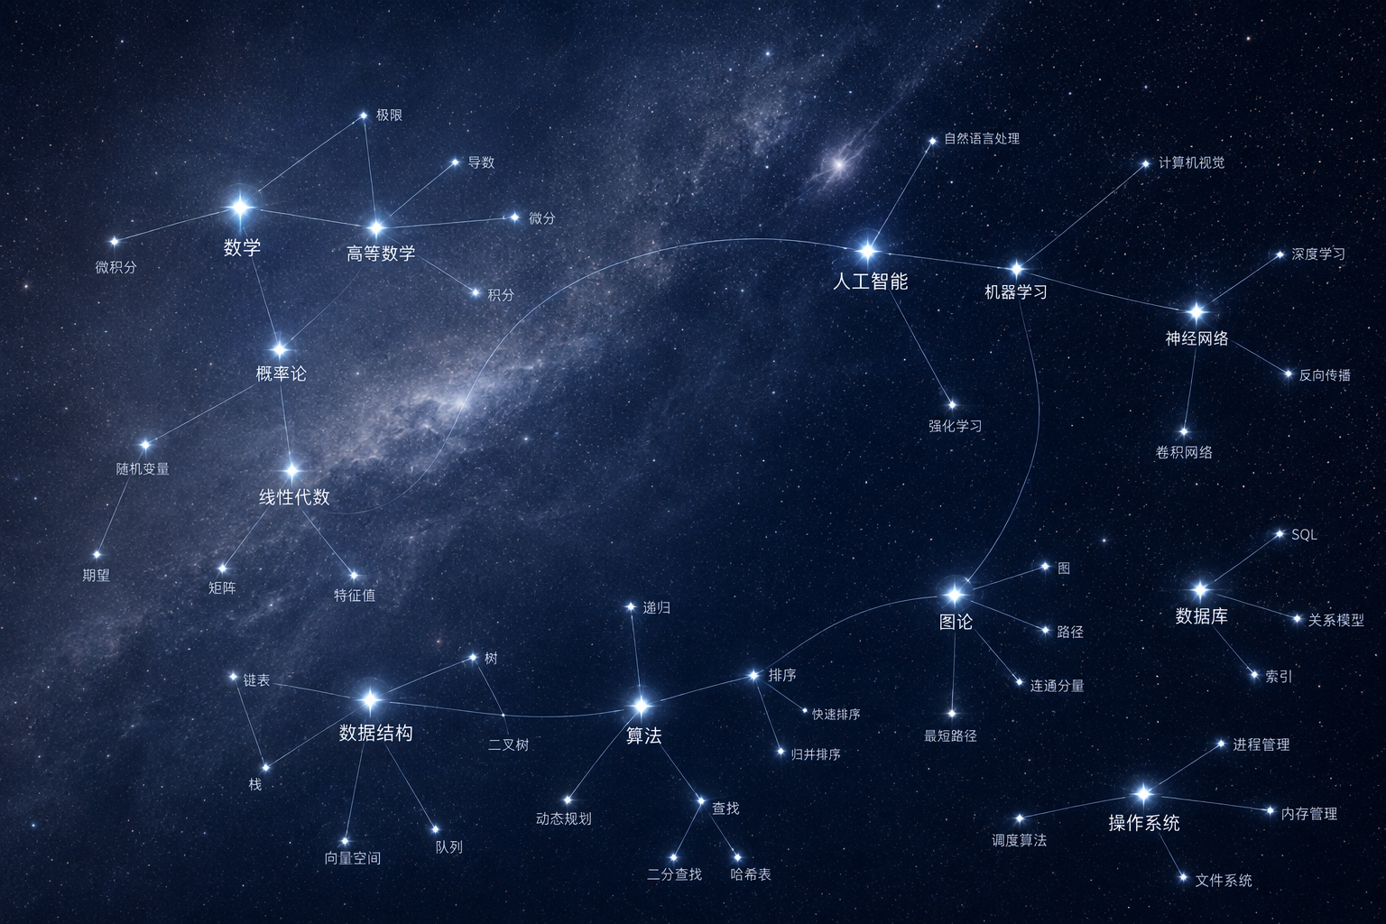
11 / DOMAIN MODEL
先把学科结构显式化
不是把教材简单切块，
而是让课程、知识点、前置关系和学习证据共同约束智能体
16 COURSES
程序设计、数据结构、系统、网络、数据库、编译、软件工程、AI 导论等
215 KNOWLEDGE POINTS
可映射题目、对话与学习证据，带显式权重
186 PREREQUISITE EDGES
解释“为什么卡住”，推荐下一步，不替代教师判断
part.03

Slide 16
12 / EVALUATION SCOPE
5,849 个公开问题上的文档级检索
5,849
QUERIES
10,778
DOCUMENTS
95,569
CHUNKS
01
02
03
SciFact 300 · XOR-TyDi 3,108 · M3DocVQA 2,441
在此三个公开
评测集合的
文档范围
三套数据集经文本切分后形成的
可检索单元总量
DATASET | SCENARIO | QUERY / DOC / CHUNK
SciFact | 科学论断与证据检索 | 300 / 5,183 / 6,192
XOR-TyDi | 跨语言问题与英文证据 | 3,108 / 2,229 / 2,261
M3DocVQA Text | 多文档 PDF 文本检索 | 2,441 / 3,366 / 87,116
part.02

Slide 17
13 / EVIDENCE CONTRACT
证据不是字符串，是契约
来源定位、引用资格和展示策略在 RAG 层就显式表达，避免把不可核验文本包装成引用
source_ref
1
来源注册表中的稳定引用标识
EVIDENCE OBJECT
quote_eligible
{
2
明确区分可引用文本与未知来源文本
"source_ref": "course-v1:...",
"quote_eligible": true,
"citation_mode": "locator",
citation_mode
"locator": {"page": 12,
3
按定位能力选择文档、章节或精确位置
"element": "p-07"}
}
展示内容与完整来源/审计数据分离
locator / provenance
4
Element、页码、bbox、parser artifact 可追溯
part.02

Slide 18
14/ DENSE BASELINE
Dense 在三组公开集上稳定领先
HIT@1：同一数据集内，BM25 → Qwen Dense 的真实对照
RAW SCORE / BM25 → DENSE
RELATIVE LIFT / VS BM25
按相对涨幅排序 · arrow height = relative uplift
DENSE
DATASET
BM25
DENSE
SciFact
53.33%
64.33%
76.93%
DENSE
13.59×
XOR-TyDi
5.66%
+1,259.2%
DENSE
+20.6%
M3DocVQA
79.89%
86.52%
+8.3%
ABSOLUTE GAIN
M3DocVQA
SciFact
XOR-TyDi
SciFact +11.00 pp · XOR-TyDi +71.27 pp · M3DocVQA +6.63 pp
79.89% → 86.52%
53.33% → 64.33%
5.66% → 76.93%
HIT@1 · relative uplift = (Dense - BM25) / BM25
主结论
跨语言场景：Hit@1 从 5.66% 提升到 76.93%，相对 BM25 为 13.59×。
part.02
文档级检索结果；不等同于端到端问答准确率 · XOR-TyDi 使用 GoldParagraph 候选语料

Slide 19
15/ ABLATION
不是模块越多越好
检索策略消融结果：三组公开数据集的 nDCG@10 对比
nDCG@10 | BM25 | DENSE | 等权 RRF | 直接 RERANKER
SciFact | 0.6565 | 0.7773 | 0.7263 | 0.4046
XOR-TyDi | 0.0705 | 0.8917 | 0.8367 | 0.4634
M3DocVQA | 0.8070 | 0.8594 | 0.8600 | 0.6020
Dense 在 SciFact 与 XOR-TyDi 上最优，在 M3DocVQA 上与等权 RRF 基本持平
实验支持有证据的保守路由，而不支持把所有检索模块默认串起来
part.02

Slide 20
14 / NEXT ITERATION
下一步优化有效证据比例
BM25 补漏
DocIR 深化
动态术语表；Body/Heading 分通道；原文/翻译独立召回
Element/section/table；answer-bearing
evidence；多 Chunk 文档级判断
受保护重排
后处理与意图
保留 retrieval prior；
Top-K 保护；
失败回退 Dense
回答性证据筛选；是否检索与如何拒答；
上下文预算保护
每个改动都要通过冻结独立测试集验证
part.02

Slide 21
16 / DOMAIN CHECK
领域验证已开始，但还不是终点
检索策略消融结果：三组公开数据集的 nDCG@10 对比
题目规模
50
计算机教材问题 · 文档级 gold
Dense Hit@1
72%
当前领域主基线
最优加权融合 Hit@1
74%
同集选优的探索性结果
Hit@5
100%
不同方案在 Top-5 已饱和
MRR@20
0.8700
加权融合；样本较小
下一步：扩到 200-500 题，补 chunk/evidence 级人工 gold
这组结果能说明领域可行性，不能被包装为最终回答准确率
part.02

Slide 22
17 / FEATURE SURFACE
代码里已经落下来的能力
不把产品压缩成“一个聊天框”：前端入口、后端路由和数据服务逐项对应。
学习助手
LEARN
CLASS
教学工作台
SSE 多轮对话 · Markdown/LaTeX ·
代码块编辑、复制和运行
建班 · 邀请 · 作业 · AI 分析 · 复核 · 发布反馈
知识地图
MAP
LAB
科研项目
课程节点 · 掌握度 · 前置关系 ·
复习队列
项目资料 · 前沿追踪 · 写作 · 数据分析
PLAN
INPUT
学习规划
文件与知识库
课表导入 · 目标 · 待办 ·截止时间 ·
个性化建议
附件上传/预览 · 个人库 · DocIR/Qdrant 链路
part.02

Slide 23
18 / INNOVATION
创新不在接口堆叠，而在责任闭环
高技术力的核心不是让模型拥有更多权限，而是让知识、责任和行动都能被定位与复核
结构化学科底座
教师最终裁决
课程、知识点、前置关系和学习证据共同约束下一步任务
AI 只给结构化建议；修改/确认后才发布反馈
Evidence 契约
受限 Agent Runtime
组合任务、课程/项目上下文、权限和证据投影
Workspace scope、能力清单、工具预算和审计形成运行边界
part.02

Slide 24
03
学习 · 教学 · 科研场景闭环

Slide 25
19 / STUDENT MODEL
个性化学习从一条证据开始
系统不是按一次答对 / 答错给学生贴标签，而是把学习过程转成可追踪、可复算的证据
学习活动 → 证据质量评估 → mastery / retention / confidence → 下一步行动
01 / EVIDENCE
02 / QUALITY
03 / STATE
学习证据
证据质量
状态分离
练习、作业、主动回忆、分级提示、教回、迁移和复习，都可以成为不同类型的学习活动
正误之外，还记录独立完成、提示等级、尝试次数、回忆 / 解释 / 迁移得分和错误类型
mastery 表示长期理解；retention 随时间衰减；confidence 表示当前判断
的证据可信度
part.03

Slide 26
20 / LEARNING EVIDENCE
个性化学习从一条证据开始
同样是一次正确作答，独立完成、看过多级提示、尝试多次后完成，代表的学习状态并不相同
CORRECTNESS
INDEPENDENCE
HINT LEVEL
ATTEMPTS
CORRECTNESS
INDEPENDENCE
HINT LEVEL
ATTEMPTS
正误表现
独立完成
提示依赖
尝试次数
回答是否正确
是否依赖提示或他人
使用了哪一级提示
一次完成还是多次修正
RECALL
EXPLANATION
TRANSFER
ERROR TYPE
主动回忆
解释与教回
迁移应用
错误类型
能否不看答案再现
能否用自己的话讲清楚
能否迁移到新题型
概念 / 程序 / 策略 / 前置等
表现 + 过程 + 错因 → 以不同幅度更新学生状态
part.03

Slide 27
21 / PEDAGOGY ROUTER
同一个问题，不同学生得到不同的教学动作
学情改变的是讲解深度、前置补学、提示粒度和练习路径，不改变客观答案本身
掌握度
INPUT / CURRENT LEARNING STATE
OUTPUT / DETERMINISTIC TEACHING ACTION
mastery
32
从直觉和最小例子开始
FOUNDATION
< 40
foundation
直觉 / 最小例子
retention
0.58
先补薄弱前置，再回到当前知识点
PREREQUISITE_FIRST
40–75
standard
机制 / 易错 / 迁移
0.22
confidence
ACTIVE_RECALL
先让学生尝试，不直接公布答案
≥ 75
advanced
边界 / 复杂度 / 辨析
prerequisite
weak
PROGRESSIVE_HINT
提示按一级 / 二级 / 三级递进
PedagogyRouter： 先判断学习任务，再选择教 学 Skill
班级看板只显示已发布反馈范围内的数据
part.03

Slide 28
22 / RECOMMENDATION & REVIEW
今天练什么，由学情和时间共同决定
练习推荐不是随机抽题，而是把掌握缺口、记忆衰减、考试权重、紧迫度和前置风险合成可解释排序
KNOWLEDGE GRAPH + REVIEW QUEUE
priority = 0.35·缺口 + 0.20·复习压力 + 0.20·考试权重 + 0.15·紧迫度 + 0.10·前置风险
稳定前置
每个推荐返回理由，而不是只返回一个题目。
当前知识点
待复习
RANKED NEXT ACTIONS
01
树的遍历
薄弱前置
mastery 38 · 前置风险高
先补递归基础，再做最小例题
02
操作系统：死锁
保持度低于阈值时进入复习队列；稳定性时间尺度帮助估计复习时机
retention 0.61 · 复习压力高
安排主动回忆，避免只看答案
03
Transformer 注意力
16 COURSES
215 KNOWLEDGE POINTS
186 PREREQUISITES
考试权重高 · 紧迫度高
练公式、复杂度和概念辨析
part.03

Slide 29
23 / STUDENT EXPERIENCE
学生端：从知识地图走到下一步行动
课程结构、个人状态、前置依赖和学习计划叠加在一起，学生看到的不只是聊天记录
MAP
EVIDENCE
状态可见
证据可查
按未评估、需加强、学习中、较好、稳定掌握筛选知识点；节点点击可查看详情
查看掌握水平、保持状态、可信度、练习次数、正确率、提示依赖和独立完成率
PREREQ
ACTION
前置可追
行动可达
从当前知识点回溯薄弱前置，沿课程图谱解释“为什么卡住”，而不是只重复出题
从节点详情直接进入针对性讲解 / 练习；课程、课表、目标、待办和截止时间形成安排
课程 → 课表
课程知识图谱绑定学习空间
目标 / 待办
把下一步行动沉淀为可跟踪对象
part.03

Slide 30
24 / ADAPTIVE PRACTICE
练习不只是一次生成，更是一段学习状态的更新
出题、作答、提示、评价和证据写入被拆开，只有真实可评价的学生作答才更新学习状态
出 题
1
绑定知识点不提前泄露答案
practice
等待作答
2
识别短答案、公式、代码保持当前题目上下文
hint
分级提示
3
一级方向、二级关系、三级步骤
teach_back
4
评 价
判断表现、独立性记录错因与尝试
transfer
5
回 流
写入证据更新地图与复习队列
review
part.03
Notes:
https://www.ypppt.com/

Slide 31
25 / TEACHING LOOP
教师终审裁决，AI全程赋能提速
自动化的职责是生成结构化分析与可修改建议，教师保留评分与发布的最终判断
01 建班布置
02 AI智能分析
03 教师复核裁定
04 发布即证据
组织
分析
发布
创建班级、邀请学生加入、发布作业并设定提交窗口
系统结构化分析提交内
容，生成ai_score评分
建议与反馈草稿
逐题审核并修改AI建议，确认最终分数与反馈
反馈发布后，数据自
动纳入班级学情统计
与教学证据池
>
>
>
AI 分析不能自动决定成绩
part.03

Slide 32
26/ TEACHING CONTRACT
分数、反馈和学习证据各有状态
教学数据契约把建议、最终判断、发布时间和学习证据分开记录
ai_score
1
final_score
模型生成的作业分数，AI分析建议定位于教师的辅助工具，可用于批改时的参考，但不会替代教师的最终评分决策
AI生成分析建议后，教师可进行复核或修改，系统以教师确认的最终结果为教学反馈的依据，同时保留原始AI建议供查阅对比
2
3
reviewed_at
published_at
系统支持对人工复核行为进行留痕，记录每次复核的发生时间与处理状态，为批改流程提供可追溯的审计日志
4
任务发布后，学生端实时可见；学生作答数据将自动归入班级诊断体系，用于生成共性薄弱点分析与教学建议
part.03

Slide 33
27 / CLASS DIAGNOSIS
从一次批改到班级诊断
班级诊断只聚合已发布反馈，既能看薄弱点，也能回溯前置知识原因
KP SCORE
AT RISK
PREREQ
知识点得分率
薄弱人数
前置根因
从已发布作业反馈聚合，
定位班级共性薄弱点
不以单次答案决定结论，
需要教师继续核验
沿课程图谱解释
可能的前置缺
班级看板只显示已发布反馈范围内的数据
part.03

Slide 34
28 / CODE BOUNDARY
把代码理解放回安全边界
代码编辑、语言服务和执行能力分层提供；没有满足主机条件时，明确降级而不是假装可执行
Monaco
代码块编辑、复制和运行入口。
1
CODE TOOLING BOUNDARY
Monaco editor
LSP
clangd / pyright 可接入；服务端不可用时降级为本地补全。
2
-> local editing / copy / run entry
LSP service
-> clangd / pyright if enabled
Sandbox
-> Bubblewrap if host conditions pass
Sandbox
Bubblewrap 设计支持 CPU、内存、网络边界；默认关闭，启用需核对主机条件。
3
Audit
-> trace critical operations
Audit
执行和关键教学操作保持可追踪。
4
LSP / SANDBOX 为代码与部署支持，Demo 启用状态以运行环境为准
part.03

Slide 35
29/ RESEARCH WORKFLOWS
前沿、写作、数据分析形成科研工作流
把资料检索、论证、写作与数据分析接回同一个项目边界，降低上下文断裂
WRITE
写作协作
从大纲到综述、润色与格式检查；来源不足时不伪造引用
DISCOVER
前沿追踪
ANALYZE
在时间窗和主题约束下检索、筛查和跟踪论文
数据分析
上传数据、提交分析任务、读取结果并留下项目内记录
AI 不伪造数据、来源或研究结论
part.03

Slide 36
29 / RESEARCH WORKSPACE
科研空间以项目为资源边界
PROJECT
FRONTIER
项目边界
前沿追踪
每个项目独立组织研究目标、资料、附件、对话
和任务
arXiv 检索、时间窗、热点词与筛查信号
WRITING
DATA
写作协作
数据分析
大纲、综述、润色、格式检查；缺证据时标记待
补来源
数据集上传、分析任务、结果查询和任务状态
科研工作不把所有资料混在全局聊天里，而是以项目组织资料、对话、任务和产出
part.03

Slide 37
30/ MULTIMODAL DOCIR
多格式输入先归一成可追溯文档
先持久化附件，再解析、归一和选择可引用证据；失败状态向前端反馈，不静默吞掉
I
II
III
IV
PDF / Word / PPT
Excel / Table
Image / MinerU
DocIR / RAG
保留可引用文本、结构和页码/定位线索
保留字段与表格语义，支持后续可追溯引用
多模态结果经过接受/拒绝决策，再决定是否进入检索
Element .Locator.
Asset.provenance 组成稳定中间表示
part.03

Slide 38
31 / MEMORY CONTROL
记忆可用，也必须可控
当系统开始记住用户，用户必须知道记住了什么、在哪里生效、如何停止
候选记忆
candidate
由系统识别，等待用户接受
已接受记忆
versioned
保留版本，能查看和恢复
主动暂停
suppressed
不参与当前上下文，不等于删除全部数据
恢复 / 遗忘
restore
显式操作，避免隐形长期画像
范围
workspace
全局、Workspace、项目和用户授权边界
part.03

Slide 39
32 / TRUST & SAFETY
每个边界都对应一个可审计动作
可靠性既在模型输出里，也在谁能看见什么、谁能改变什么、系统记录什么
角色隔离
最小必要访问
教师只访问本人班级；
学生只访问自己的提交
与已发布反馈
IDENTITY
SCOPE
私人对话、记忆、科研
项目、无关附件不进入
教学证据范围
只追加日志
演示安全
邀请、提交、分析、
复核、发布、学生详情
访问写入审计
AUDIT
OPERATIONS
邮件验证码不写日志；
临时账号独立交付，
录制后重置
part.03

Slide 40
04
效果验证与典型问题

Slide 41
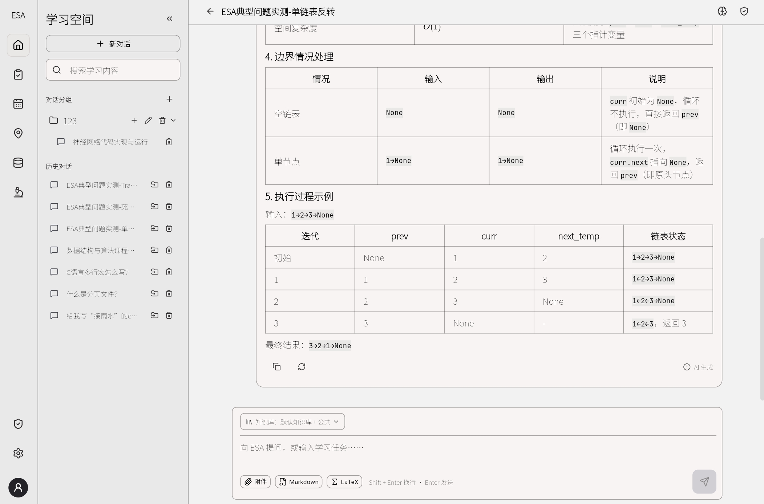
34 / TYPICAL CASE
典型问题 01：单链表反转
数据结构题同时检验计算机知识、代码表达和边界意识
LEFT / FOUR VERIFICATION BLOCKS
01 / 问题
核验目标
给出单链表反转算法
说明时间复杂度、额外空间复杂度，并覆盖空链表与单节点
02 / 标准答案
对照基准
迭代式原地反转
prev / curr / next_temp；时间 O(n)，额外空间 O(1)；None 返回 None，单节点返回自身
03 / 权威来源
来源定位
CLRS 第 4 版 · Chapter 10
用于人工对照算法、复杂度与边界条件。当前可见回答未返回可展示的来源卡片
04 / Demo 实测
通过. 20.95 s
线上回答通过核验
真实输出：Python 迭代实现 + O(n) / O(1) + 空链表/单节点说明；响应 20.95 s
part.04
标准答案 / 权威来源 / Demo 输出核验：不预先宣称准确

Slide 42
33 / USER SIGNAL
真实用户试用反馈
至少 2 名真实目标用户的身份、时间、频次、场景与反馈须由本人确认
A / 真实学生
B / 教学协助者
流程清楚
可复核
使用下来，作业、反馈、知识点和学习助手之间的衔接很顺畅，而且能明显感受到系统对每个学生的个性化支持，无论是学习节奏还是内容推荐，都比较贴合个人需求；界面交互的细节还需要打磨，整体体验不错
建班、布置、AI分析、复核、发布这一套流程都已经跑通了，用起来很顺；就是大班级和复杂题型目前还没怎么真正用过，等后续再试试应该会更完善
非正式教学时间 · 小规模 Demo
part.04

Slide 43
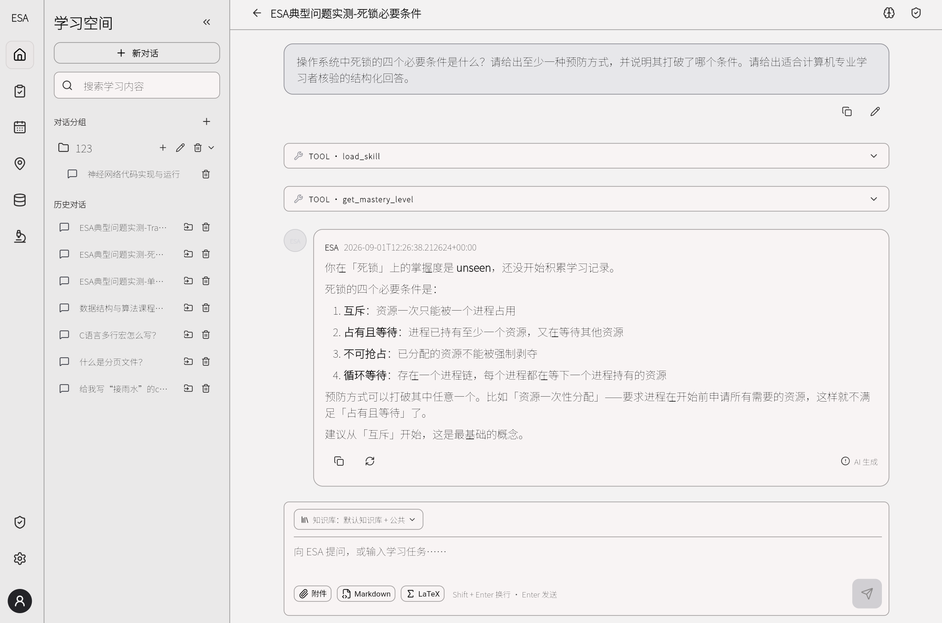
34 / TYPICAL CASE
典型问题 02：死锁的必要条件
概念题质量在于术语完整、条件对应和引用可核查
LEFT / FOUR VERIFICATION BLOCKS
01 / 问题
核验目标
死锁的四个必要条件是什么？
补充至少一种预防方式，并说明它打破了哪个必要条件
02 / 标准答案
对照基准
互斥 · 占有且等待 · 不可剥夺 · 循环等待
资源一次性分配可打破“占有且等待”；资源全序可打破“循环等待”
03 / 权威来源
来源定位
Operating System Concepts · 10th · Chapter 8
用于人工对照术语完整性、预防与检测/避免概念边界
04 / Demo 实测
通过 · 22.80s
线上回答通过核验
真实输出：四个条件完整列出；以资源一次性分配打破占有且等待；响应 22.80 s。
part.01
标准答案 / 权威来源 / Demo 输出核验：不得用标准答案替代系统输出

Slide 44
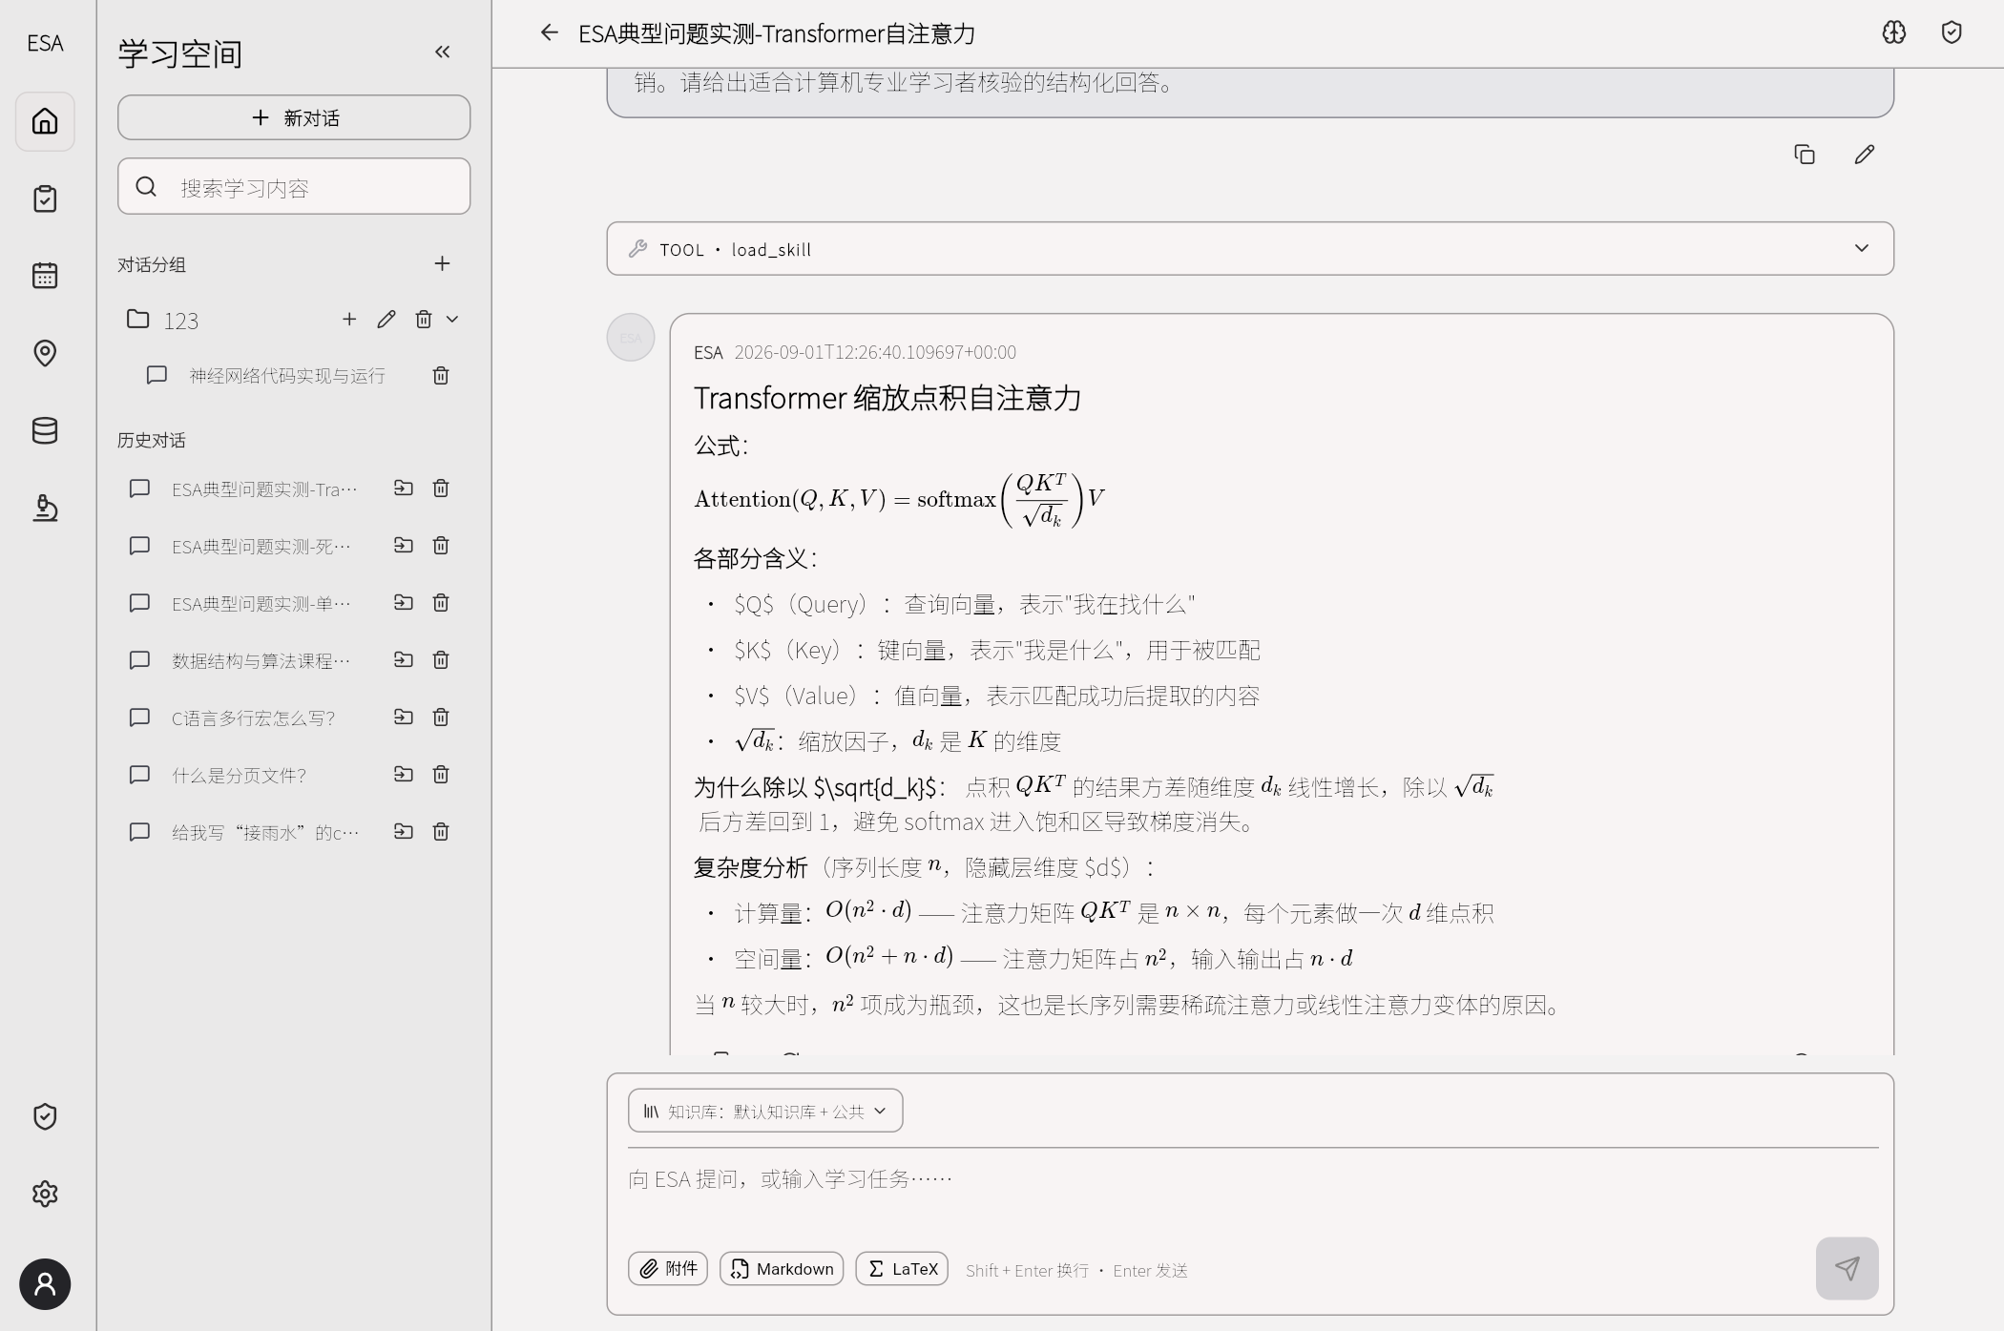
35 / TYPICAL CASE
典型问题 03：Transformer 自注意力
公式题同时检验数学表达、专业术语和模型是否能把答案说清楚
LEFT / FOUR VERIFICATION BLOCKS
01 / 问题
核验目标
写出缩放点积自注意力
解释 QKV 与 sqrt(d_k)，并说明序列长度 n 增长后的主要开销
02 / 标准答案
对照基准
Attention(Q,K,V) = softmax(QK^T / sqrt(d_k))V
主要计算 O(n^2 d)；注意力矩阵空间 O(n^2)。缩放因子抑制 softmax 饱和
03 / 权威来源
来源定位
Vaswani et al. · NeurIPS 2017 · Section 3.2.1
用于人工对照公式、变量含义与复杂度符号约定
04 / Demo 实测
通过 · 24.71 s
线上回答通过核验
真实输出：公式、Q/K/V、sqrt(d_k)、O(n^2 d) 与 O(n^2) 均有说明；响应 24.71 s
part.04
标准答案 / 权威来源 / Demo 输出核验：不将公式模板冒充模型结果

Slide 45
05
团队介绍

Slide 46
36 / TEAM
跨校协作，围绕同一条可验证链路交付
成员与指导教师信息须与审核通过的报名表逐项一致
CAPTAIN
MEMBER
MEMBER
MEMBER
赵晨旭
姚奕枫
刘宇杰
荣梓铭
武汉大学人工智能学院
中南民族大学计算机学院
青岛理工大学信息管理学院
上海大学中欧技术工程学院
MEMBER
MEMBER
MEMBER
MEMBER
刘伟亮
陈伟航
赵家胜
王根
北京邮电大学国际学院
南方医科大学第二临床医学院
南开大学数学科学学院
西安电子科技大学电子工程学院
指导教师：谢倩倩 ( 武汉大学人工智能学院 )
part.05

Slide 47
ESA / XH-202620
让每一次可信交互推动能力成长
面向计算机学科，把知识、任务和学习证据接回真实教学与科研
知 识 有 来 源 · 可定位、可引用；缺证据就标记边界
判断有人负责 · AI 提速；教师复核；研究者承担学术判断
证 据 要 回 流 · 可定位、可引用；缺证据就标记边界

